Slide 1
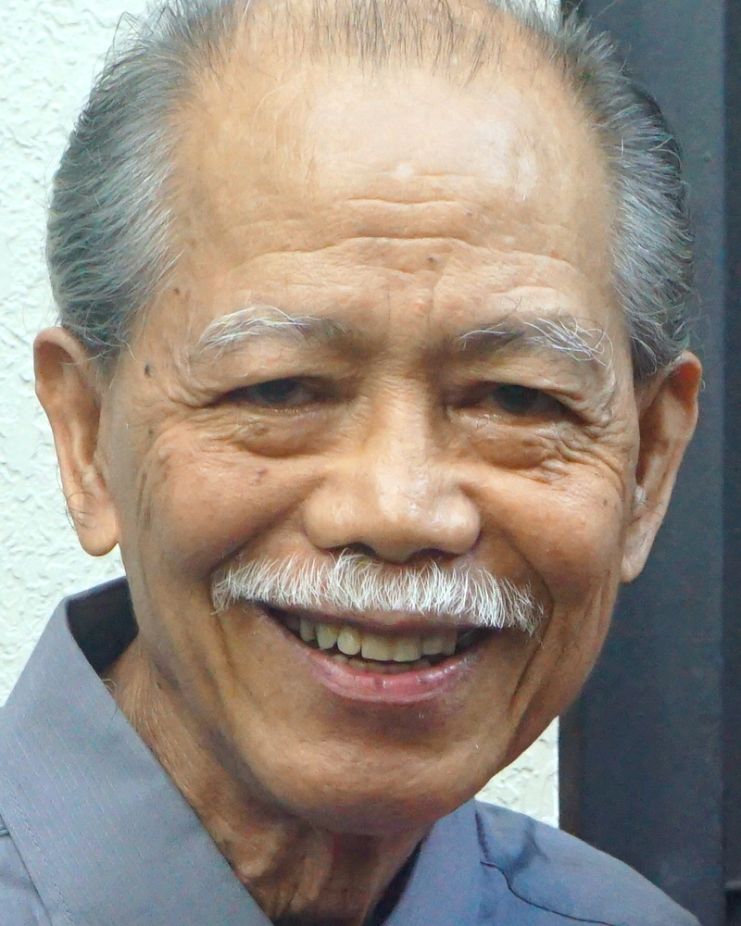
Adult Bible Study Guide
Apr • May • Jun 2023
The
HARVEST
of the
Earth is Ripe
Good&Faithful
@ClaRoVicente8804
Notes:
Hinog na ang Aanihin sa Lupa.

Slide 2
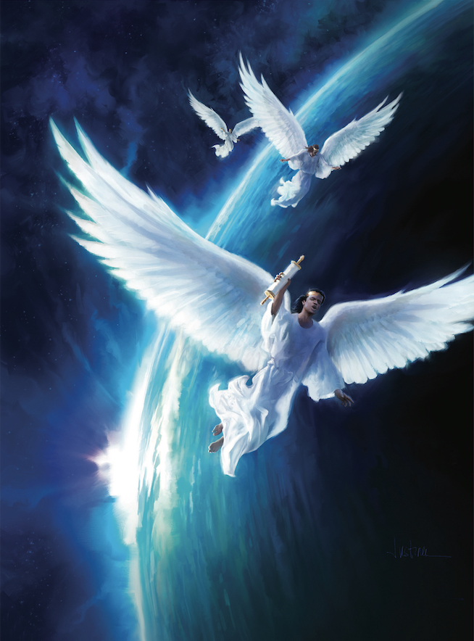
Mark Finley
Principal Contributor
Notes:
Tatlong Pansansinukob na mga Mensahe

Slide 3
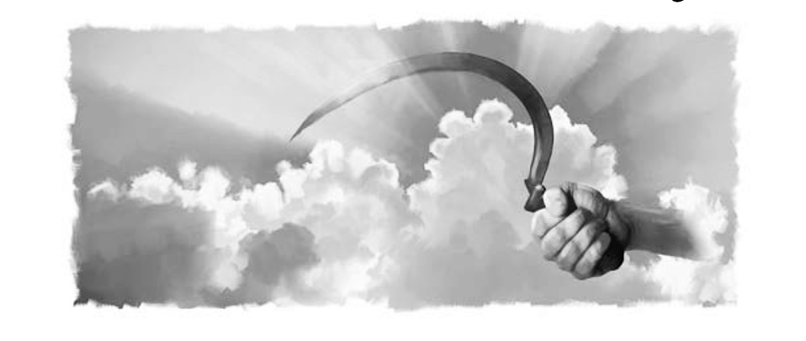
Three Cosmic Messages
Lesson 2, April 8, 2023
A Moment of Destiny
Notes:
Isang Sandali ng Kapalaran.

Slide 4
A Moment of Destiny
Key Text
Revelation 14:14, 15 NKJV
“Then I looked, and behold, a white cloud, and on the cloud sat One like the Son of Man, having on His head a golden crown, and in His hand a sharp sickle.
And another angel came out of the temple, crying with a loud voice to Him who sat on the cloud, ‘Thrust in Your sickle and reap for the time has come for You to reap, for the harvest of the earth is ripe.’ ”
Notes:
Susing Talata. “Pagkatapos ay nakita ko roon ang isang puting ulap, at nakaupo sa ulap ang isang katulad ng isang Anak ng Tao na sa kanyang ulo'y may isang gintong korona, at sa kanyang kamay ay may isang matalas na karit. ¶ Lumabas ang isa pang anghel mula sa templo, na sumisigaw nang may malakas na tinig doon sa nakaupo sa ulap, “Ihulog mo ang iyong karit at gumapas ka, sapagkat dumating na ang oras ng paggapas, at hinog na ang aanihin sa lupa” (Apocalipsis 14:14-15).

Slide 5
A Moment of Destiny
Initial Words
• God has always spoken to His people, giving them whatever relevant truths they needed to hear at the time. In these last days, He has sent a special message by three angels.
• A call to trusting the righteousness of Jesus to justify, sanctify and glorify us. We must choose Christ. And the choices we make now will impact the choices we make in the final crisis ahead of us.
Notes:
Panimulang Salita. • Ang Diyos ay laging nagsalita sa Kanyang bayan, nagbibigay sa kanila ng anumang nauukol na mga katotohanan na kailangan nila upang marinig sa panahong ‘yon. Dito sa mga huling araw, nagpadala Siya ng isang natatanging mensahe sa pamamagitan ng tatlong anghel. ¶ • Isang panawagan na pagtiwalaan ang katuwiran ni Jesus upang magpawalang-sala, magpabanal at lumuwalhati sa atin. Kailangang ating piliin si Cristo. Ang mga pagpiling ginagawa natin ngayon ay aapekto sa mga pagpiling gagawin natin sa mga pangwakas na krisis sa harapan natin.

Slide 6
A Moment of Destiny
Quick Look
1. Eternal Choices
Response to the Gospel (Matt. 24:14).
2. The Second Coming (Rev. 14:14).
a. The Son of Man.
b. The Heavenly Judgment.
c. The Victor’s Crown.
3. Two Harvests
Golden Grain, Gory Grapes (Rev. 14:15-18).
Notes:
Muli ay tatlong paghahati ng liksyon.
(1) Mga Walang-hanggang Pagpili
Tugon sa Ebanghelyo (Mateo 24:14).
(2) Ang ikalawang Pagparito (Apocalipsis 14:14).
a. Ang Anak ng Tao.
b. Ang Makalangit ng Paghuhukom.
c. Ang Korona ng Nagtagumpay.
(3) Dalawang Pag-aani
Ginintuang Binhi, Madugong Ubas (Apocalipsis 14:15–18).

Slide 7
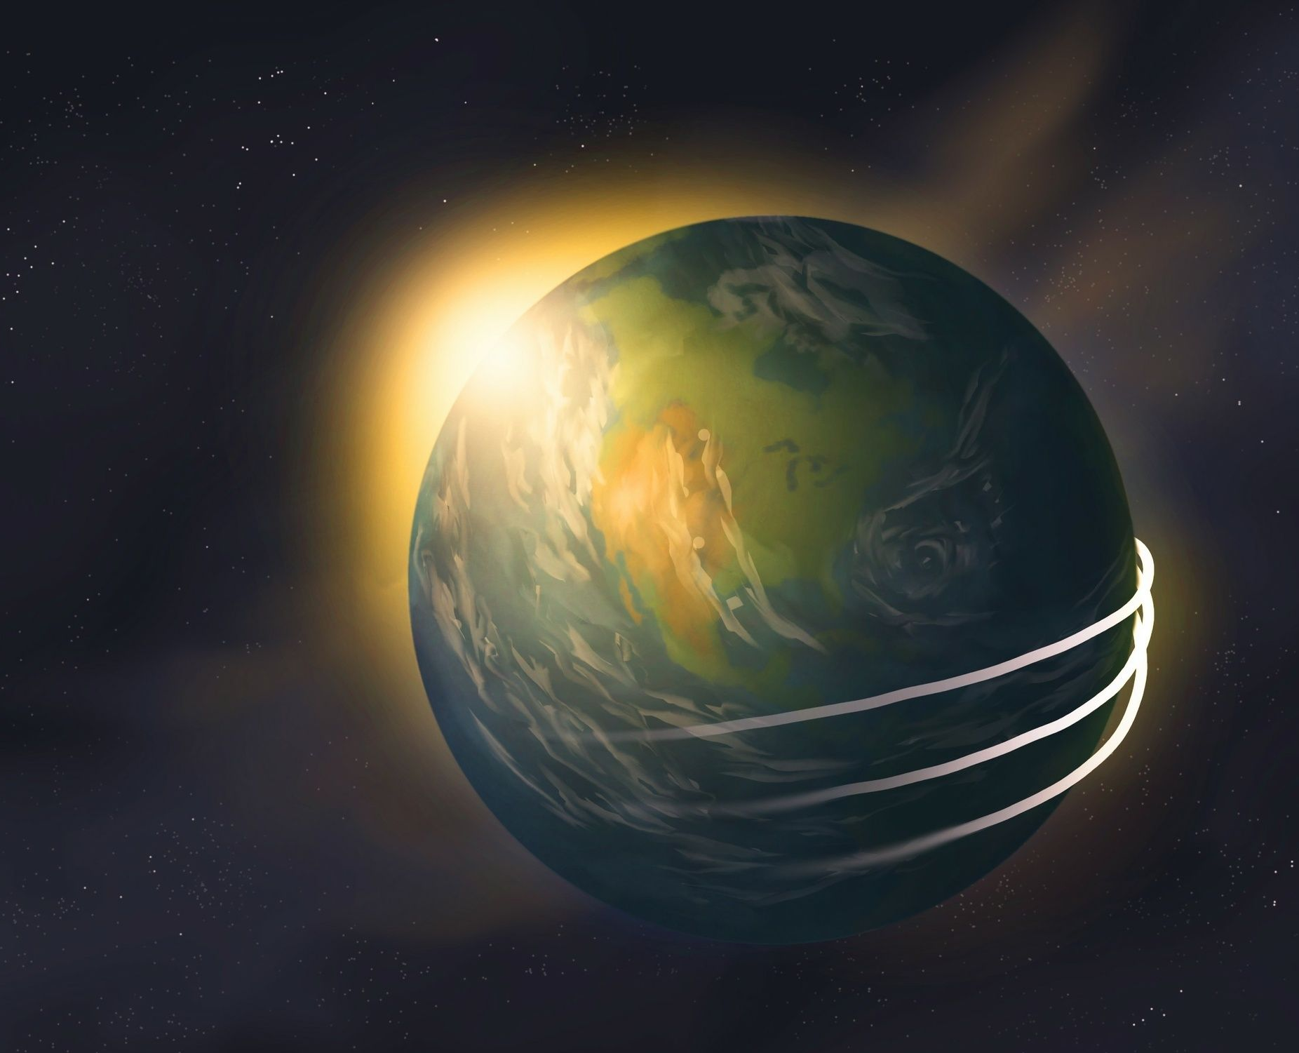
A Moment of Destiny
1. Eternal Choices
Matthew 24:14 NKJV
“And this gospel of the kingdom will be preached in all the world as a witness to all the nations, and then the end will come.”
Notes:
Unang Pagkakahati. 1. Mga Walang-hanggang Pagpili. “At ang magandang balitang ito ng kaharian ay ipahahayag sa buong daigdig bilang patotoo sa lahat ng mga bansa; at pagkatapos ay darating ang wakas” (Mateo 24:14).

Slide 8
1. Eternal Choices
Irrevocable Decision
• Revelation 14 is Jesus’ final message of mercy to a fallen and rebellious world.
• There will come a day when every human being on planet Earth will make a final, irre-vocable decision, either for or against Jesus.
• Jesus’ promise: “ ‘this gospel of the king-dom will be preached in all the world,’ ” (Matt. 24:14), finds its final fulfillment in Christ’s last-day message: the gospel is proclaimed to “every nation, tribe, tongue, and people” (Rev. 14:6).
Notes:
Di-mababagong Desisyon. • Ang Apocalipsis 14 ay ang pangwakas na mensahe ng awa ni Jesus sa isang nagkasala at rebeldeng sanlibutan. ¶ • Darating ang isang araw kapag ang bawat tao sa planetang Daigdig ay gagawa ng isang pangwakas at di-mababagong desisyon, alinmang para o laban kay Jesus. ¶ • Ang pangako ni Jesus: “ ‘At ang magandang balitang ito ng kaharian ay ipahahayag sa buong daigdig,’ ” (Mateo 23:14), ay masusumpungan ang pangwakas na katuparan nito sa mensahe ni Cristo sa huling-araw: ang ebanghelyo ay ipoproklama sa “bawat bansa, lipi, wika at bayan” (Apocalipsis 14:6).

Slide 9
1. Eternal Choices
Irrevocable Decision
• Three times in Revelation 22 Jesus says that He is coming quickly (Rev. 22:7, 12, 20).
• In the context of His soon return, our Lord adds, “ ‘He who is unjust, let him be unjust still; he who is filthy, let him be filthy still; he who is righteous, let him be righteous still; he who is holy, let him be holy still’ ” (Rev. 22:11).
Notes:
• Tatlong beses sa Apocalipsis 22 na sinasabi ni Jesis na Siya’y matuling darating (Apocalipsis 22:7, 12, 20). ¶ • Sa konteksto ng Kanyang malapit na pagbabalik, nagdaragdag ang ating Panginoon, “ ‘Ang masama ay hayaang magpakasama pa at ang marumi ay hayaang magpakarumi pa, at ang matuwid ay hayaang maging matuwid pa, at ang banal ay hayaang magpakabanal pa” (Apocalipsis 22:11).

Slide 10
1. Eternal Choices
Irrevocable Decision
• Every day, by our choices even in the “little things,” we are choosing either for or against Jesus.
• It’s not likely that someone constantly making the wrong choices in their life now will suddenly, in the final crisis, come forward on the side of Jesus.
• Now, today, and every day we must choose to be faithful to Christ and to His commandments.
Notes:
• Araw-araw, sa pamaamgitan ng ating mga pagpili kahit sa “maliliit na bagay,” ay tayo’y pumipili alinmang para o laban kay Jesus. ¶ • Malamang na ang isang laging gumagawa ng mga maling pagpili sa kanilang buhay ay hindi bigla-biglang, sa pangwakas na krisis, ay pupunta sa panig ni Jesus. ¶ • Ngayon, sa araw na ito, at araw-araw ay dapat nating piliing maging matapat kay Cristo at sa Kanyang mga utos.

Slide 11
1. Eternal Choices
Irrevocable Decision
“Jesus does not change
the character at His coming.
The work of transformation
must be done now.
Our daily lives are
determining our destiny.”
—Last Day Events 295.
Notes:
“Hindi babaguhin ni Jesus ang karakter sa Kanyang pagparito. ¶ Ang gawain ng pagbabagong-anyo ay dapat magawa ngayon. ¶ Ang araw-araw nating pamumuhay ay nagpapasya sa ating kapalaran.”—Last Day Events 295.

Slide 12
A Moment of Destiny
2. The Second Coming
a. the Son of Man
Revelation 14:14a NKJV
“Then I looked, and behold, a white cloud, and on the cloud sat One like the Son of Man, having on His head a golden crown, and in His hand a sharp sickle.”
Notes:
Ikalawang paghahati. 1. Ang ikalawang Pagparito. a. Ang Anak ng Tao. “Pagkatapos ay nakita ko roon ang isang puting ulap, at nakaupo sa ulap ang isang katulad ng isang Anak ng Tao na sa kanyang ulo'y may isang gintong korona, at sa kanyang kamay ay may isang matalas na karit” (Apocalipsis 14:14a).

Slide 13
2. The Second Coming
a. The Son of Man
Central to the Lord’s last-day message to His people and to the world is the return of Jesus, the fulfillment of His promise that “ ‘you will see the Son of Man sitting at the right hand of the Power, and coming with the clouds of heaven’ ” (Mark 14:62).
• Jesus used the term “Son of Man” to refer to Himself 82 times in the Gospels. It was one of His favorite titles.
Notes:
Pangunahin sa mensahe ng Panginoon sa huling-araw sa Kanyang bayan at sa sanlibutan ay ang pagbabalik ni Jesus, ang katuparan ng Kanyang pangako na “ ‘makikita ninyo ang Anak ng Tao na nakaupo sa kanan ng Makapangyarihan at dumarating na nasa mga alapaap ng langit’ ” (Marcos 14:62). ¶ • Ginamit ni Jesus ang terminong “Anak ng Tao” upang tumukoy sa Sarili nang 82 beses sa Ebanghelyo. Ito’y isa sa Kanyang paboritong titulo.

Slide 14
2. The Second Coming
a. The Son of Man
• He used it as an expression of endear-ment to identify with us.
• He is a Savior who understands us, has experienced our temptations, and has passed through our trials.
• He is the “Son of Man” who is returning to take us home. The same Jesus who lived among us.
• He is qualified to redeem us because He became One of us.
Notes:
• Ginamit Niya ito bilang isang pagpapahayag ng pagmamahal upang makiisa sa atin. ¶ • Siya ay isang Tagapagligtas na nauunawaan tayo, nakaranas ng ating mga tukso, at dumanas ng ating mga pagsubok. ¶ • Siya ang “Anak ng Tao” na bumabalik upang iuwi tayo. Ang siya ring Jesus na namuhay sa gitna natin. ¶ • Siya’y marapat na tumubos sa atin dahil naging Isa Siya sa atin.

Slide 15
2. The Second Coming
a. The Son of Man
Matt. 16:27; 24:27, 30; 25:31, 32—
• Jesus, the Son of Man, is coming in glory with His angels.
• He will divide the sheep from the goats (basically a judgment).
• The destiny of the nations and all humanity will be decided for eternity.
Notes:
Ano ang mahahalagang pangyayari sa ikalawang pagparito? Ayon sa Mateo 16:27; 24:7, 30; 25:31, 32— ¶ • Si Jesus, ang Anak ng Tao, ay darating sa kaluwalhatian kasama ang Kanyang mga anghel. ¶ • Ihihiwalay Niya ang tupa mula sa mga kambing (simpleng isang paghuhukom). ¶ • Ang kapalaran ng mga bansa at lahat ng sangkatauhan ay pagpapasyahan para sa walang-hanggan.

Slide 16
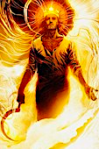
2. The Second Coming
b. The Heavenly Judgment
Revelation 14:14b NKJV
“Then I looked, and behold, a white cloud, and on the cloud sat One like the Son of Man, having on His head a golden crown, and in His hand a sharp sickle.”
Notes:
b. Ang Makalangit na Paghuhukom. “Pagkatapos ay nakita ko roon ang isang puting ulap, at nakaupo sa ulap ang isang katulad ng isang Anak ng Tao na sa kanyang ulo'y may isang gintong korona, at sa kanyang kamay ay may isang matalas na karit” (Apocalipsis 14:14b).

Slide 17
2. The Second Coming
b. The Heavenly Judgment
“I watched till thrones were put in place, and the Ancient of Days was seated….
The court was seated, and the books were opened. … And behold, One like the Son of Man, coming with the clouds of heaven! He came to the Ancient of Days, and they brought Him near before Him.
Then to Him was given dominion and glory and a kingdom, that all…should serve Him” (Daniel 7:9–14).
“I watched till thrones were put in place, and the Ancient of Days was seated…. The court was seated, and the books were opened. …
Notes:
“Habang ako'y nakatingin, may mga tronong inilagay, at ang Matanda sa mga Araw ay umupo. … Ang hukuman ay humanda para sa paghuhukom, at ang mga aklat ay nabuksan. … At narito, ang isang gaya ng Anak ng tao na dumarating kasama ng mga ulap. At siya'y lumapit sa Matanda sa mga Araw, at iniharap sa kanya. Binigyan siya ng kapangyarihan, kaluwalhatian, at kaharian, upang ang lahat…ay maglingkod sa kanya” (Daniel 7:9–14).

Slide 18
2. The Second Coming
b. The Heavenly Judgment
• Jesus was called the “Son of Man” in something as serious as the judgment. The “Son of Man” is so central to judgment.
• The judgment reveals before the entire universe that the Father, Son, and Holy Spirit have done everything possible to save all humanity. This judgment vindi-cates not only the saints but also God’s own character against the false charges of Satan (see Job 1, Job 2, Ps. 51:1–4).
• Jesus was called the “Son of Man” in something as serious as the judgment. The “Son of Man” is so central to judgment.
• The judgment reveals before the entire universe that the Father, Son, and Holy Spirit have done everything possible to save all humanity.
Notes:
• Si Jesus ay tinawag na ang “Anak ng Tao” sa isang bagay na seryoso gaya ng paghuhukom. Ang “Anak ng Tao: napakahalaga sa paghuhukom. ¶ • Ipinapakita ng paghuhukom sa harap ng buong sansinukob na ang Ama, Anak, at Banal na Espiritu ay nagawa na ang lahat nang magagawa upang iligtas ang sangkatauhan. Itong paghuhukom ay pawawalang-sala hindi lamang ang mga banal kundi ang sariling karakter ng Diyos din laban sa maling mga paratang ni Satanas (Tingnan ang Job 1, Job 2, Awit 51:1–4).

Slide 19
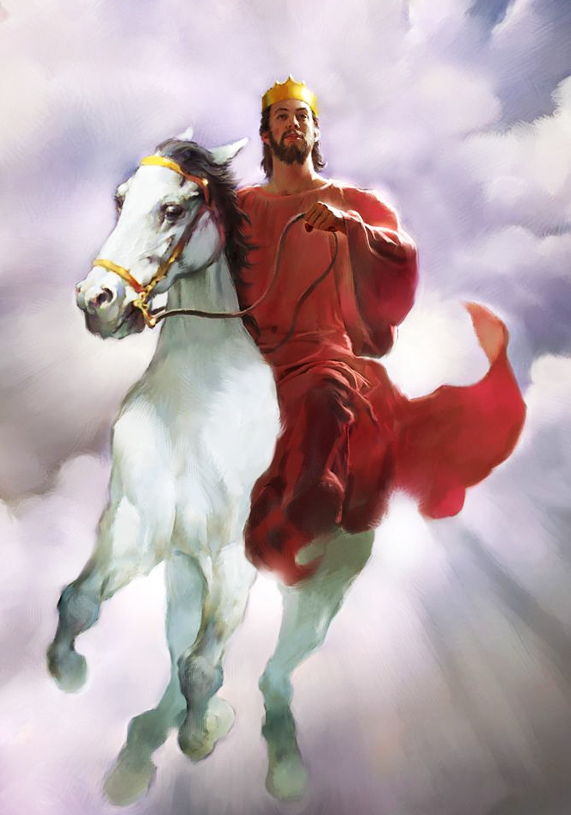
2. The Second Coming
c. The Victor’s Crown
Revelation 14:14 NLT
“Then I saw a white cloud, and seated on the cloud was someone like the Son of Man. He had a gold crown on his head and a sharp sickle in his hand.”
Notes:
c. Ang Korona ng Nagtagumpay. ““Pagkatapos ay nakita ko ang isang puting ulap, at nakaupo sa ulap ang isang katulad ng Anak ng Tao. Mayroon siyang gintong korona sa kanyang ulo at isang matalas na karit sa kanayng kamay” (Apocalipsis 14:14 New Living Translation).

Slide 20
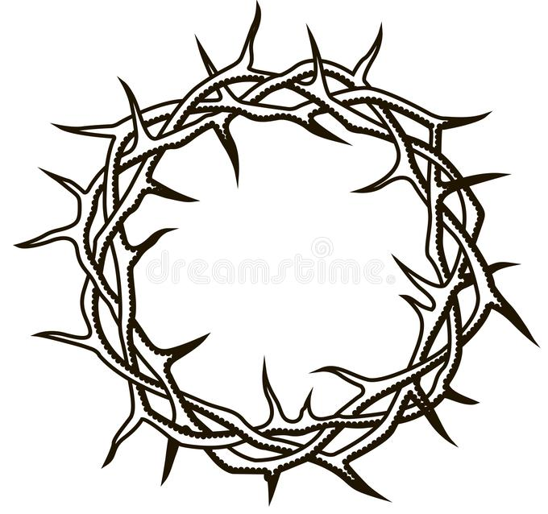
2. The Second Coming
c. The Victor’s Crown
Jesus once wore a crown of thorns, symbolizing shame and mockery.
• He once was despised and rejected of men. He was reviled, ridiculed, spat upon, beaten, and whipped.
• But now He wears a crown of glory and comes again but now as King of kings and Lord of lords. It is a victor’s crown.
Notes:
Minsannagsuot si Jesus na isang korona ng tinik, sumisimbolo ng kahihiyan at pagkutya.
¶ • Minsang Siya’y kinamuhian at tinaggihan ng tao. Siya;y nilait, kinutya, dinuraan, pinalo, at hinagupit. ¶ • Subalt ngayon ay suut-suot Niya ang isang korona ng kaluwaljatian at pamaparitong muli ngunit ngayo;y bilang Hari ng mga hari at Panginoon ng mga paginoon. Ito;y isa korona ng nagtagumpay.

Slide 21
2. The Second Coming
c. The Victor’s Crown
“Thrust in Your sickle and reap, for the time has come for You to reap, for the harvest of the earth is ripe” (Rev. 14:15).
“But when the grain ripens, immediately he puts in the sickle, because the harvest has come” (Mark 4:29).
• The symbolism of a ripening harvest illustrates the growth of the seed of the gospel in the lives of His people.
Notes:
“Ihulog mo ang iyong karit at gumapas ka, sapagkat dumating na ang oras ng paggapas, at hinog na ang aanihin sa lupa” (Apocalipsis 14:15). ¶ “Ngunit kapag hinog na ang bunga, agad niyang kinukuha ang karit, sapagkat dumating na ang pag-aani” (Marcos 4:29). ¶ • Ang simbolismo ng isang nahihinog na ani ay naglalarawan ng paglaki ng binhi ng ebanghelyo sa mga buhay ng Kanyang bayan. Ito rin ang proseso ng pagpapakabanal (sanctification), kaya sinasabing ito’y nangyayari habang nabubuhay.

Slide 22
c. The Victor’s Crown
Christ’s Object Lessons 65, 66.
“As in nature, so in grace; there can be no life without growth. The plant must either grow or die. As its growth is silent and imperceptible, but continuous, so is the development of the Christian life. At every stage of development, our life may be perfect…. Sanctification is the work of a lifetime. As our opportunities multiply, our experience will enlarge, and our knowledge increase.”
“As in nature, so in grace; there can be no life without growth. The plant must either grow or die. As its growth is silent and imperceptible, but continuous, so is the development of the Christian life. At every stage of development, our life may be perfect….
“As in nature, so in grace; there can be no life without growth. The plant must either grow or die.
Notes:
“Gaya ng sa kalikasan, gayon din sa biyaya; walang maaaring buhay na walang paglago. Ang halaman ay dapat na alinmang lumaki o mamatay. ¶ Gaya nang paglaki nito’y tahimik at di-nahahalata, ngunit patuloy, gayon din ang pag-unlad ng buhay Kristiyano. Sa bawat antas ng pag-unlad, ang ating buhay ay maaring maging sakdal…. ¶ Ang pagpapakabanal ay gawaing panghabambuhay. Habang ang ating mga oportunidad ay dumarami, ang ating karanasan ay lalaki, at ang ating kaalaman ay madaragdagan.”

Slide 23
2. The Second Coming
c. The Victor’s Crown
The ripening of the golden grain
represents all those
transformed by grace,
motivated by love, and
living obedient lives
to the glory of Christ’s name.
Their hearts are one with Jesus’ heart, and all they want is what He wants.
Notes:
Ang paghinog ng ginintuang butil ay kinakatawanan ang lahat nang ¶ nagbagong-anyo sa pamamagitan ng biyaya, pinasigla sa pamaamgitan ng pag-ibig, at isinasakabuhayan ang masusunuring buhay ¶ sa kaluwalhatian ng pangalan ni Cristo. ¶ Ang kanilang mga puso ay kaisa sa puso ni Jesus, at lahat ang nais nila’y ang nais Niya. [5]

Slide 24
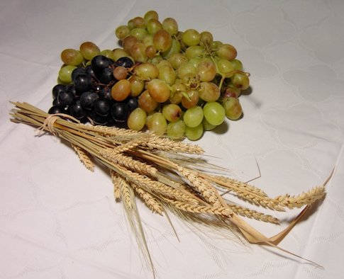
A Moment of Destiny
3. Accepting Jesus’ Victory
Revelation 14:15-18 NKJV
“And another angel…, crying…to Him who sat on the cloud, ‘Thrust in Your sickle and reap…for the harvest of the earth is ripe.’ So…the earth was reaped. Then another angel…, he also having a sharp sickle. And another angel…cried with a loud cry to him who had the sharp sickle…, ‘Thrust in your
sharp sickle and gather the clusters of the vine of the earth, for her grapes are fully ripe.’ ”
Notes:
Pangatlong paghahati. 3. Tinatanggap ang Tagumpay ni Jesus. “Lumabas ang isa pang anghel…na sumisigaw…doon sa nakaupo sa ulap, ‘Ihulog mo ang iyong karit…at hinog na ang aanihin sa lupa.’ …[A]t ang lupa ay nagapasan. Ang isa pang anghel…na siya rin ay may matalas na karit. Ang isa pang anghel…at tumawag siya nang may malakas na tinig doon sa may matalas na karit, ‘Ihulog mo ang iyong matalas na karit at tipunin mo ang mga buwig sa ubasan sa lupa, sapagkat ang mga ubas nito ay hinog na’ ” (Apocalipsis 14:15–18). [4]

Slide 25
3. Accepting Jesus’ Victory
In Our Personal Lives
In Revelation 14 there are two harvests.
• The harvest of golden grain represents the righteous, and the harvest of gory grapes represents the unrighteous or the lost.
• Both harvests are fully ripe. Every seed sown is fully mature.
Sin has reached its limits. Rebellion has crossed the line of God’s mercy.
Notes:
Sa Ating Personal na Buhay. Sa Apocalipsis 14 ay may dalawang pag-aani. ¶ • Ang pag-aani ng ginintuan butil ay kinakatawanan ng matuwid, ang pag-aani ng madugong ubas ang kinakatawanana ng di-matuwid o ang nawaglit. ¶ • Ang dalawang pag-aani ay lubos ang pagkahinog. Bawat binhing naihasik ay lubos na magulang na. ¶ Narating na ng kasalanan ang hangganan nito. Tinawid na ng rebelyon ang linya ng awa ng Diyos. May hangganan ba ang awa ng Diyos? Wala! Walang limitasyon ang kanyang awa. Kung may may panahong hindi na Siya maawain ay hindi na Siya naibiging Diyos. Subalit makikita ang awa’t pag-ibig Niya kahit pa sa parusa ng naglalawang apoy. Hindi Niya pahihintulutan silang nasusunog sa loob ng walang hanggan gaya nang iniisip ng iba. Ano pa ba ang magagawa ng Diyos nang higit sa krus na ‘yon? Wala ng magagawa pa ang biyaya upang tubusin ang mga paulit-ulit na tumaggi sa Banal na Espiritu. [3]

Slide 26
3. Accepting Jesus’ Victory
In Our Personal Lives
Urgent prophetic message of Revelation 14.
• The people of God reveal His image of grace, compassion, mercy, and love before the universe. The children of the evil one reveal greed, lust, jealousy, and hate.
• The character of Jesus is revealed in one group and the character of Satan in the other.
Notes:
Kailangang-kailangang propetikong mensahe ng Apocalipsis 14. ¶ Ang bayan ng Diyos ay ihahayag ang Kanyang larawan ng biyaya, kahabagan, awa, at pag-ibig sa harapan ng sansinukob. Ang mga anak ng isa na masama ay naghahayag ng kasakiman, katakawan, paninibugho, at pagkamuhi. ¶ • Ang karakter ni Jesus ay naihayag sa isang grupo at ang karakter ni Satanas sa isa pa. [2]

Slide 27
3. Accepting Jesus’ Victory
In Our Personal Lives
The contrast between
good and evil,
right and wrong,
obedience and disobedience,
will be apparent
to all the universe,
to both humans and angels.
Notes:
Ang pagkaka-iba sa pagitan ng mabuti’t masama, tama at mali, pagsunod at pagsuway, ¶ ay magiging malinaw sa lahat ng sansinukob, sa parehong mga tao at anghel. [1]

Slide 28
A Moment of Destiny
Last Word: The Great Controversy 555
“It is a law both of the intellectual and the spiritual nature that by beholding we be-come changed. The mind gradually adapts itself to the subjects upon which it is allowed to dwell. … Man will never rise higher than his standard of purity or goodness or truth. If self is his loftiest ideal, he will never attain to anything more exalted. … The grace of God alone has power to exalt man. Left to him- self, his course must inevitably be downward.
“It is a law both of the intellectual and the spiritual nature that by beholding we be-come changed. The mind gradually adapts itself to the subjects upon which it is allowed to dwell. … Man will never rise higher than his standard of purity or goodness or truth. If self is his loftiest ideal, he will never attain to anything more exalted. …
“It is a law both of the intellectual and the spiritual nature that by beholding we be-come changed. The mind gradually adapts itself to the subjects upon which it is allowed to dwell. …
Notes:
Huling Salita. “Ito’y isang batas pareho sa pangkaisipan at espirituwal na likas na sa pamamagitan ng pagtingin tayo’y mababago. Ang pag-iisip ay unti-unting babagay ang sarili sa mga paksang pinahihintulutan nitong manatili. … ¶ Ang tao’y hindi aangat nang mas mataas kaysa sa kanyang pamantayan ng kadalisayan o kabutihan o katotohanan. Kapag ang sarili ang kanyang pinakamatayog na huwaran, hinding-hindi siya makararating sa anumang higit na dakila. … ¶ Ang biyaya ng Diyos lamang ang my kapangyarihan upang itaas ang tao. Pabayaan sa kanyang sarili, ang kanyang daan ay tiyak na magiging pababa.”—The Great Controversy 555

